Slide 1

数的改写

Slide 2
一、复习旧知，揭示课题
写出下面各数。
这些数有什么共同的特点？
二十五万 四百六十七万 三十八亿
250000
4670000
3800000000
像这样的个级和万级全是0的数，我们叫作整万、整亿数。

Slide 3
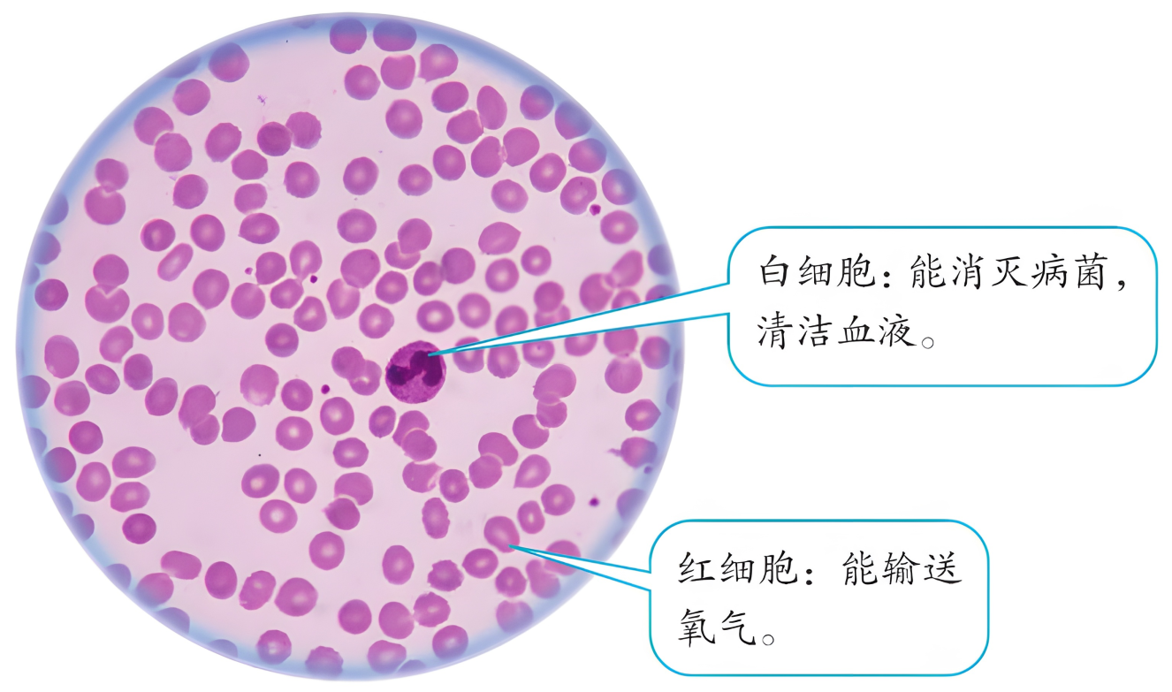
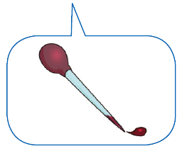
二、探索新知，掌握方法
7
有时为了读、写方便，会把整万或整亿的数改写成用“万或“亿”作单位的数。
读一读,这些数有什么特点？
一小滴血液大约含有：
红细胞： 25000000个
白细胞： 30000个

Slide 4
二、探索新知，掌握方法
7
你能把他们改写成用“万”作单位的数吗？
一小滴血液大约含有：
红细胞： 25000000个
白细胞： 30000个

Slide 5
二、探索新知，掌握方法
7
一小滴血液大约含有：
红细胞： 25000000个
＝2500万个
白细胞： 30000个
＝3万个

Slide 6

想一想：
怎样把下面的数改写成用“亿”作单位的数？
200000000 ＝ 2 亿
可以先分级，找到亿位，再改写。
10
1000000000 ＝ ____ 亿
5305
530500000000 ＝ ____ 亿

Slide 7
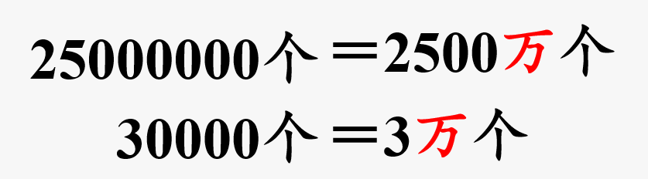
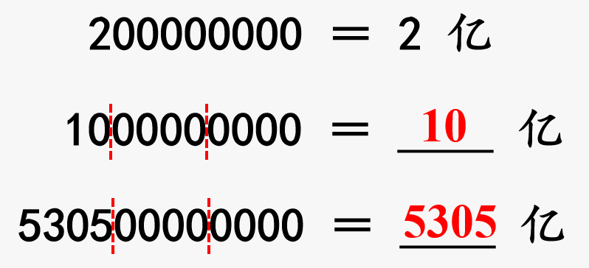
把整万或整亿的数改写成用“万”或“亿”作单位的数，改写前后的两个数有什么联系？它们有什么不同呢？
大小不变
计数单位不同

Slide 8
怎样将整万的数改写成用“万”或“亿”作单位的数？
将整万数末尾的4个0去掉,再加上一个“万”字。
将整亿数末尾的8个0去掉,再加上一个“亿”字。

Slide 9
三、巩固练习，加深理解
把下面各数改写成用“万”或“亿”作单位的数。
250000 = ______万 35800000 ______万
46000000000 = ______亿
70500000000 = ______亿
25
3580
460
改写时要数清 0 的个数
705
教材P16
做一做

Slide 10

四、课堂小结，拓展延伸
通过本节课的学习，你有什么收获？

Slide 11
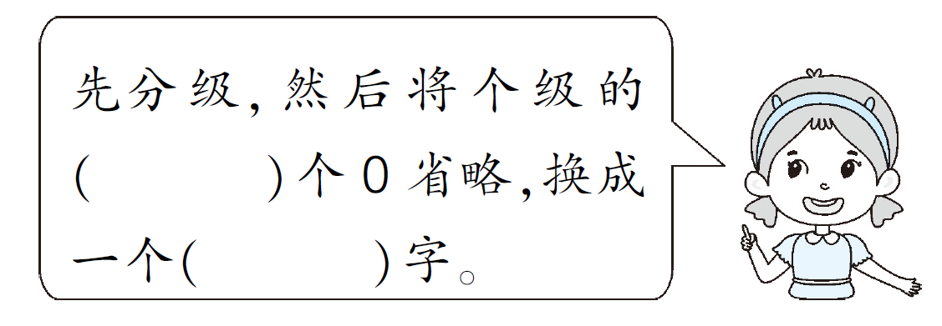
五、提升训练
1.把下面的数改写成用“万”作单位的数。
5270000 =( )
9000000 =( )
10000 =( )
7340000 =( )
90700000 =( )
527万
900万
1万
734万
4
万
9070万
选自《状元作业本》

Slide 12
2.在 里填上“＞”“＜”或“＝”。
＝
8万 80001 720000 72万
54万 54000000 302万 302000
9600000 960万 700万 70000000
845000 85万 6000000 600万
＜
＜
＞
＝
＜
＜
＝
选自《状元作业本》

Slide 13
3.先改写，再将下面北京各景点的面积从大到小的顺序排列。
名称 | 面积/平方米 | 面积/万平方米
故宫 | 720000
圆明园 | 3520000
天坛 | 2730000
颐和园 | 2900000
72
352
273
290
3520000
2900000
2730000
720000
__________＞__________ ＞ __________ ＞ __________
选自《状元作业本》

Slide 14
4.用9，0，0，3，6，0，7，0这八个数字组成符合要求的八位数。
（1）可改写成3697万的数是（ ）。
（2）可改写成6379万的数是（ ）。
（3）写出两个大于7000万的整万数，并把它们改写成用“万”作单位的数。
36970000
63790000
73690000=7369万
76930000=7693万
（答案不唯一）
选自《状元作业本》

